Slide 1









Program Interreg
Česko – Polsko 2021-2027
Program Interreg
Czechy – Polska 2021-2027

Slide 2
ŠKOLENÍ PRO ŽADATELE PROGRAMU INTERREG ČESKO - POLSKO 2021 - 2027
SZKOLENIE DLA WNIOSKODAWCÓW PROGRAMU INTERREG CZECHY-POLSKA 2021-2027
Program INTERREG
ČESKO – POLSKO | CZECHY – POLSKA

Slide 3
www.cz-pl.eu

Slide 4
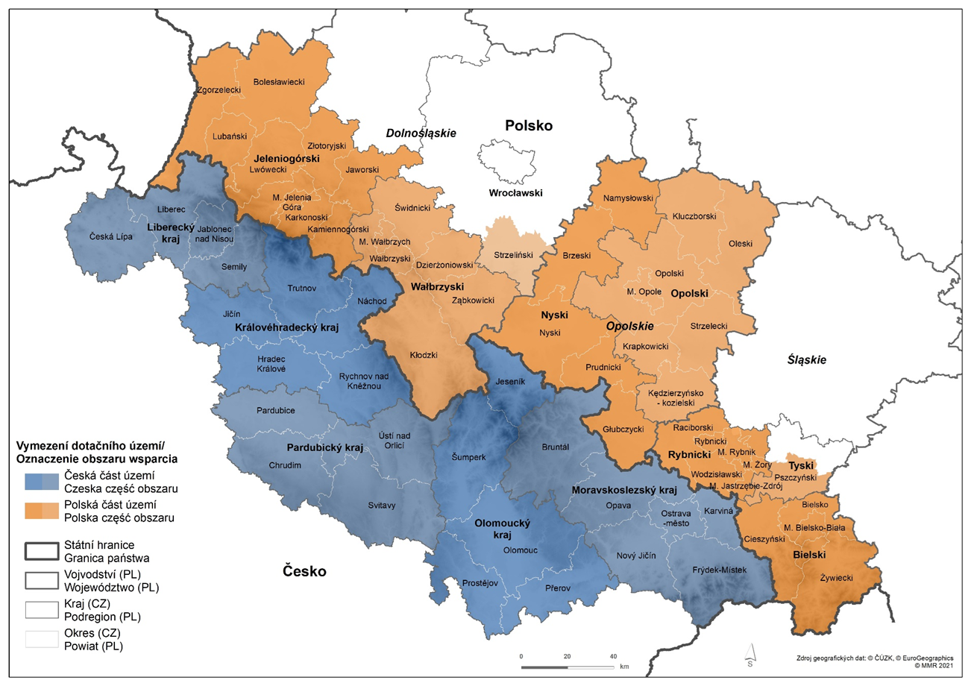
Programové území / Obszar wsparcia

Slide 5
Jaké je podporované území? / Jaki jest obszar wsparcia?
Všechny dopady a aktivity by měly být realizované v podporovaném území. Sídlo projektového partnera může být mimo toto území, nezbytné je však, aby dopad aktivit vždy směřoval do podporovaného území. To je tvořeno regiony NUTS 3, které představuje 5 českých krajů: Liberecký, Královéhradecký, Pardubický, Olomoucký a Moravskoslezský; a 6 polských podregionů: Bielski a Rybnicki (Slezské vojvodství), Jeleniogórski a Wałbrzyski (Dolnoslezské vojvodství), Nyski a Opolski (Opolské vojvodství). Podrobnosti najdete v Příručce pro žadatele. | Oddziaływanie i działania powinny być realizowane na obszarze objętym wsparciem. Siedziba partnera projektu może znajdować się poza tym obszarem, ale konieczne jest, aby oddziaływanie działań zawsze było kierowane na obszar objęty wsparciem. Ten tworzą regiony NUTS 3, w ramach której znajduje się 5 czeskich krajów: Liberecki, Královéhradecki, Pardubicki, Ołomuniecki i Morawskośląski; oraz 6 polskich podregionów: bielski i rybnicki (woj. śląskie), jeleniogórski i wałbrzyski (województwo dolnośląskie), nyski i opolski (województwo opolskie). Szczegółowe informacje znajdują się w Podręczniku Wnioskodawcy.

Slide 6
PRIORITY/ PRIORYTETY
Priorita 1 – Integrovaný záchranný systém a životní prostředí Priorita 2 – Cestovní ruch Priorita 3 – Doprava Priorita 4 – Spolupráce institucí a obyvatel Priorita 5 - Podnikání | Priorytet 1 – Zintegrowany system ratownictwa i Środowisko Priorytet 2 – Turystyka Priorytet 3 – Transport Priorytet 4 – Współpraca instytucji i mieszkańców Priorytet 5 – Przedsiębiorczość

Slide 7
Kdo může žádat?/ Kto może wnioskować?
Do Programu lze předkládat pouze partnerské projekty se zapojením alespoň jednoho českého a jednoho polského partnera. Maximální počet projektových partnerů není omezen. Výjimkou jsou Evropská seskupení pro územní spolupráci, která mohou žádat samostatně. Podrobné informace o způsobilosti subjektů na české a polské straně najdete v přílohách č. 2 a 3 Příručky pro žadatele. Partneři si mezi sebou zvolí vedoucího projektového partnera, který nese celkovou odpovědnost za realizaci projektu POZOR: Žádosti nemohou předkládat fyzické osoby a soukromé podnikatelské subjekty. | Do Programu można składać tylko projekty partnerskie, w których uczestniczy co najmniej jeden czeski i jeden polski partner. Maksymalna liczba partnerów projektu nie jest ograniczona. Wyjątkiem są Europejskie Ugrupowania Współpracy Terytorialnej, które mogą wnioskować samodzielnie. Szczegółowe informacje dotyczące kwalifikowalności podmiotów po stronie czeskiej i polskiej znajdują się w Załącznikach nr 2 i 3 Podręcznika Wnioskodawcy. Partnerzy wybierają spośród siebie Partnera Wiodącego projektu, który ponosi całkowitą odpowiedzialność za realizację projektu. UWAGA: Wniosków nie mogą składać osoby fizyczne oraz prywatne podmioty gospodarcze.

Slide 8
Projektový záměr / Propozycja projektowa
V rámci vyhlášené výzvy předkládají projektoví partneři nejprve tzv. projektový záměr, ke kterému obdrží od JS stanovisko, jež má doporučující charakter. Teprve poté mohou předložit ve stanoveném termínu společnou žádost o podporu vč. požadovaných příloh. Projektoví partneři musí elektronicky předložit projektový záměr tak, že vyplní příslušný formulář na webových stránkách https://cz-pl.eu/zamery/prihlaseni.html a nahrají Prohlášení k projektovému záměru podepsané osobami oprávněnými jednat za jednotlivé partnery. | W ramach ogłoszonego naboru partnerzy projektu składają najpierw tzw. propozycję projektową, do której otrzymają stanowisko WS, które ma charakter rekomendacyjny. Dopiero potem mogą w ustalonym terminie złożyć wspólny wniosek o dofinasowanie wraz z wymaganymi załącznikami. Partnerzy projektu są zobowiązani do złożenia drogą elektroniczną propozycji projektowej poprzez wypełnienie odpowiedniego formularza na stronie https://cz-pl.eu/zamery/prihlaseni.html oraz wgranie podpisanego przez osoby upoważnione do reprezentowania poszczególnych partnerów Oświadczenia do propozycji projektu.

Slide 9
Projektový záměr / Propozycja projektowa
Projektový záměr musí: - obsahovat Osvědčení k projektovému záměru podepsané všemi partnery projektu (osobou /osobami oprávněnými k zastupování partnera nebo osobou / osobami k podpisu zplnomocněnými vč. předložení plné moci); příloha č. 10 - být vyplněn dvojjazyčně – v češtině a v polštině (obě jazykové verze stejného znění); - být vyplněn celý – tj. musí být vyplněna všechna pole formuláře: název projektu, partneři projektu, popis projektu, klíčové aktivity projektu, výstupové a výsledkové indikátory, rozpočet, atd. Každý žadatel může v rámci průběžné výzvy předložit po celou dobu trvání této výzvy nejvíce 3 projektové záměry (ať už v roli vedoucího partnera nebo projektového partnera). | Propozycja projektowa musi: - zawierać Oświadczenie dot. propozycji projektu podpisane przez wszystkich partnerów projektu (osobę/osoby statutowo upoważnione do zaciągania zobowiązań lub osoby przez nie upoważnione, w tym złożenie pełnomocnictwa); - załącznik nr 10 - być wypełniona dwujęzycznie – po polsku i po czesku (obie wersje językowe jednobrzmiące); - być wypełniona w całości – tj. wszystkie pola formularza muszą być wypełnione: nazwę projektu, partnerów projektu, opis projektu, działania kluczowe projektu, wskaźniki rezultatu i produktu, budżet, itd. Każdy wnioskodawca może w ramach naboru ciągłego złożyć w czasie całego okresu trwania danego naboru maksymalnie 3 propozycje projektowe (jako partner wiodący lub partner projektu).

Slide 10
ŽÁDOST O PODPORU/ WNIOSEK O DOFINASOWANIE
Po obdržení stanoviska JS k projektovému záměru může žadatel začít vyplňovat žádost o podporu. Za tímto účelem je nutné zřídit si účet na https://mseu.mssf.cz a vyplnit všechny nezbytné identifikační údaje. Žádost o podporu se předkládá pomocí monitorovacího systému v elektronické podobě. Předložení žádosti vyžaduje její podepsání kvalifikovaným elektronickým podpisem zástupce vedoucího partnera. Všichni příjemci jsou povinni mít kvalifikovaný elektronický podpis ve všech fázích projektového cyklu. Spolu s žádostí o podporu je třeba doložit veškeré povinné přílohy. Podrobné informace k vyplnění jednotlivých příloh se nachází v příloze č. 11 příručky (pro české partnery) a příloze č. 12 příručky (pro polské partnery). Změna v novém programu: samostatný generátor rozpočtu | Po otrzymaniu opinii WS do propozycji projektowej, wnioskodawca może przystąpić do wypełniania wniosku o dofinansowanie. W tym celu konieczne jest założenie konta na https://mseu.mssf.cz i wypełnienie wszystkich niezbędnych danych identyfikacyjnych. Wniosek o dofinansowanie składa się za pomocą systemu monitorującego w wersji elektronicznej. Do złożenia wniosku niezbędne jest podpisanie go kwalifikowanym podpisem elektronicznym. Wszyscy beneficjenci są zobowiązani do posiadania kwalifikowalnego podpisu elektronicznego niezbędnego do realizacji i rozliczania projektu. Do wniosku o dofinansowanie należy dołączyć wszystkie załączniki obowiązkowe. Szczegółowe informacje dotyczące wypełniania poszczególnych załączników znajdują się w załączniku podręcznika nr 11 (dla partnerów czeskich) i załączniku nr 12 podręcznika (dla partnerów polskich). Zmiana w nowym Programie: osobny generator dotyczący budżetu

Slide 11
PŘESHRANIČNÍ SPOLUPRÁCE V RÁMCI PROJEKTU/ WSPÓŁPRACA TRANSGRANICZNA W RAMACH PROJEKTU
Kritéria přeshraniční spolupráce: - společná příprava projektu - společná realizace projektu - společné spolufinancování - společný personál Aby mohl být projekt doporučen k financování z programu, musí splnit min. tři ze čtyř kritérií spolupráce. Vždy musí být splněna kritéria společné přípravy a společné realizace. Dále musí být splněno alespoň jedno z kritérií společného personálu či společného financování. Společný projekt musí mít dopad na programové území po obou stranách hranice a přinášet užitek obyvatelům podporovaného území. | Kryteria współpracy transgranicznej: - wspólne przygotowanie projektów - wspólna realizacja projektów - wspólne dofinansowanie - wspólny personel. Aby projekt mógł zostać rekomendowany do dofinansowania z programu musi spełnić minimalnie trzy z czterech kryteriów współpracy. Zawsze muszą być spełnione kryteria wspólnego przygotowania oraz wspólnej realizacji projektu. Ponadto musi być spełnione jedno z kryteriów wspólnego personelu lub wspólnego finansowania. Wspólny projekt musi mieć oddziaływanie na obszarze programu po obu stronach granicy i przynosić korzyści mieszkańcom obszaru wsparcia.

Slide 12
Zdroje financování / Źródła finansowania
Výše spolufinancování z EFRR činí 80 % Čeští partneři mohou dále žádat o příspěvek ze státního rozpočtu České republiky ve výši 0-20 % (dle typu subjektu) Státní rozpočet Polské republiky nevratný příspěvek neposkytuje | Wysokość dofinansowania EFRR jest 80% Czescy partnerzy mogą również wnioskować o dofinansowanie z budżetu państwa Republiki Czeskiej w wysokości 0-20% (w zależności od rodzaju podmiotu) Budżet państwa Republiki Polskiej nie przewiduje dofinansowania projektów standardowych

Slide 13
Zdroje financování / Źródła finansowania
MFiPR poskytuje půjčky polským nevládním neziskovým organizacím, tzn. nevládním neziskovým organizace podle čl. 3 bod 2 zákona ze dne 24. 4. 2003 O veřejně prospěšné činnosti a dobrovolnictví, sdružování územních samosprávných celků a ESÚS. Finanční podporu mohou získat: projekty v programech Interreg 2021-2027 jiné než Fond malých projektů (FMP) - maximálně 50 % spolufinancování EFRR tohoto příjemce, Projekty FMP v programech Interreg 2021-2027 neřízených Polskem - maximálně 10 % spolufinancování EFRR tohoto příjemce na náklady na řízení v projektu FMP. | MFiPR udziela pożyczek dla polskich organizacji pozarządowych tj. organizacji pozarządowych zgodnie z art. 3 ust. 2 ustawy z dnia 24 kwietnia 2003 r. o działalności pożytku publicznego i wolontariacie, stowarzyszeniom jednostek samorządu terytorialnego oraz EUWT Dla kogo wsparcie: projekty inne niż Fundusz Małych Projektów (FMP) - maksymalnie 50% kwoty planowanego dofinansowania z EFRR tego beneficjenta, projekty FMP w programach Interreg 2021-2027, którymi nie zarządza Polska - maksymalnie 10% kwoty planowanego dofinansowania z EFRR tego beneficjenta na koszty zarządzania w projekcie FMP.

Slide 14
Rozpočet programu / Budżet programu
Priorita / Priorytet | Podíl v % Udział w % | Alokace z ERDF/ Alokacja EFRR (mil./mln EUR)
1. IZS a životní prostředí / Zintegrowany system ratownictwa oraz środowisko | 14 % | 23,404
2. Cestovní ruch / Turystyka | 40 % | 66,867
3. Doprava / Transport | 22 % | 36,777
4. Spolupráce institucí a obyvatel / Współpraca instytucji i mieszkańców | 20 % | 33,434
5. Podnikání / Przedsiębiorczość | 4 % | 6,687
Celkem / Łącznie | 100 % | 167,169

Slide 15
Harmonogram výzev
Harmonogram naborów

Slide 16
Typy výzev
Rodzaje naborów
Kolové – jeden termín pro předkládání žádostí Průběžné – více termínů pro předkládání žádostí | W trybie zamkniętym – jeden termin na składanie wniosku W trybie otwartym – więcej terminów na składanie wniosków

Slide 17
Proces předkládání žádostí
Proces składania wniosku
Výzva
Předložení projektového záměru
Předložení úplné žádosti o podporu
Stanovisko JS k projektovému záměru
Nabór
Złożenie propozycji projektowej
Złożenie pełnego wniosku o dofinansowanie
Stanowisko WS do propozycji projektowej

Slide 18
Harmonogram výzev
Harmonogram naborów

Slide 19
Průběžné výzvy
Nabory w trybie otwartym
Žádost lze předložit ke kterémukoliv termínu, vždy až po obdržení stanoviska k projektovému záměru Stanoviska jsou vydávána průběžně dle pořadí předložených (formálně správných) záměrů tempem 10 stanovisek / měsíc Každý termín pro plné žádosti má vlastní alokaci | Wniosek należy złożyć w którymkolwiek terminie, zawsze gdy zostanie wydane stanowisko do propozycji projektowej Stanowiska są wydawane ciągle według kolejności złożonych (formalnie poprawnych) propozycji w liczbie 10 stanowisk/miesiąc Każdy termin dla kompletnych wniosków ma własną alokację

Slide 20
Průběžné výzvy
Nabory w trybie otwartym
Každý subjekt může předložit max. 3 projektové záměry (jako partner či vedoucí partner) Mezi podáním záměru a plné žádosti musí uběhnout alespoň 6 týdnů | Każdy podmiot może złożyć maks. 3 propozycje projektowe (jako partner lub partner wiodący) Między złożeniem propozycji a złożeniem kompletnego wniosku projektowego musi upłynąć co najmniej 6 tygodni

Slide 21
Výzvy k předkládání projektů
Nabory na składanie projektów do programu

Slide 22
Výzva - Integrovaný záchranný systém a životní prostředí
Nabór - Zintegrowany system ratownictwa i środowisko
Cíl 1.1 - Větší připravenost a přeshraniční akceschopnost při řešení rizik a katastrof v česko-polském pohraničí souvisejících se změnou klimatu Cel nr 1.1 - Większa gotowość i transgraniczna zdolność do radzenia sobie z zagrożeniami i katastrofami na pograniczu czesko-polskim związanymi ze zmianami klimatu
Notes:
Výzva je zaměřena na spolupráci složek Integrovaného záchranného systému (IZS) při řešení rizik, která
souvisí s klimatickou změnou.

Slide 23
Výzva - Integrovaný záchranný systém a životní prostředí
Nabór - Zintegrowany system ratownictwa i środowisko
Harmonogram výzvy / Harmonogram naboru Výzva / Nabór Datum ukončení příjmu projektových záměrů / Termin końcowy składania propozycji projektowych Datum ukončení příjmu žádostí o podporu / Data zakończenia przyjmowania wniosków o dofinansowanie Alokace z EFRR / Alokacja z EFRR Podíl spolufinancování z EFRR / Udział dofinansowania z EFRR | 15. 12. 2022 – 3. 5. 2023 22. 3. 2023 3. 5. 2023 8 200 000 EUR 80 %
Notes:
Jednokolová výzva
Minimální hranice projektu: 60 000 eur

Slide 24
Výzva - Integrovaný záchranný systém a životní prostředí
Nabór - Zintegrowany system ratownictwa i środowisko
Podporované typy aktivit: Systémová opatření pro posílení přeshraniční spolupráce Vzdělávání, výměna zkušeností, společná cvičení a stáže Modernizace/pořizování specializované techniky nezbytné pro prevenci a odstraňování následků rizik spojených se změnami klimatu | Rodzaje wspieranych działań: Działania systemowe wzmacniające współpracę transgraniczną Szkolenia i wymiana doświadczeń, wspólne ćwiczenia i staże Modernizacja/zakupy specjalistycznego sprzętu niezbędnego do zapobiegania i eliminacji skutków zagrożeń związanych ze zmianami klimatu
Notes:
aktivity, které mají usnadňovat a posilovat spolupráci složek IZS. Např. přeshraniční propojování komunikační a informačních systému využívaných při řešení rizik a katastrof, systémová opatření vedoucí k odstraňování právních a administrativních překážek spolupráce IZS, vytváření společných mapových podkladů a jejich sdílení pro zajištění orientace v terénu
Aktivity zaměřené na zvyšování znalosti a dovedností pro přeshraniční spolupráci a zasahování personálu IZS. Např. školení, společná cvičení, výměnné stáže personálu složek IZS.
Modernizace / pořízení speciální techniky a vybavení potřebné pro čelení rizikům spojeným se změnami klimatu. Pořizovat lze pouze techniku, která může být využita na obou stranách hranice.

Slide 25
Výzva - Integrovaný záchranný systém a životní prostředí
Nabór - Zintegrowany system ratownictwa i środowisko
Vhodní příjemci: orgány veřejné správy, jejich svazky a sdružení organizace, subjekty, jednotky zřizované a zakládané orgány veřejné správy nestátní neziskové organizace, pokud jsou součástí integrovaného záchranného systému nebo systému krizového řízení Evropské seskupení pro územní spolupráci Cílové skupiny: obyvatelé přeshraničního regionu turisté a návštěvníci regionu subjekty, orgány a instituce veřejné správy podnikatelské subjekty | Kwalifikowalni beneficjenci: władze publiczne, ich związki i stowarzyszenia organizacje, podmioty, jednostki utworzone przez władze publiczne organizacje pozarządowe, o ile stanowią część zintegrowanego systemu ratownictwa lub systemu zarządzania kryzysowego Europejskie Ugrupowania Współpracy Terytorialnej Grupy docelowe: mieszkańcy regionu transgranicznego, turyści i osoby odwiedzające region, podmioty, organy i instytucje administracji publicznej, podmioty gospodarcze.
Notes:
Seznam vhodných příjemců se nachází v přílohách Příručky pro žadatele - č. 2 pro české subjekty a č. 3 pro polské subjekty.

Slide 26
Výzva - Integrovaný záchranný systém a životní prostředí
Nabór - Zintegrowany system ratownictwa i środowisko
Specifická pravidla: není možné nakupovat základní techniku, jen tu nezbytnou spojenou s odstraňováním dopadů klimatických změn (přeshraniční akceschopnost), Stavební práce – max. 5 % | Specyficzne warunki: nie ma możliwości zakupu podstawowego sprzętu, jedynie niezbędny sprzęt związany z usuwaniem skutków zmian klimatu (zdolność do działań transgranicznych), Roboty budowlane – maks. 5%
Notes:
Mohou být pořizována pouze vozidla s nejlepší dostupnou technologií v dané kategorii vozidel, snižující emise CO2.
Stavební práce max 5 % CZV, pouze nezbytně nutné investiční aktivity (přizpůsobení infrastruktury pro zakoupenou techniku)
Dříve byla vyžadována specifická příloha pro vybavení, nyní je to součásti projektové žádosti.

Slide 27
Výzva - Cestovní ruch
Nabór - Turystyka
Cíl 2.1 - Lepší přeshraniční využití potenciálu udržitelného cestovního ruchu pro hospodářský rozvoj česko-polského pohraničí Cel nr 2.1 - Lepsze transgraniczne wykorzystanie potencjału turystyki zrównoważonej dla rozwoju gospodarczego pogranicza czesko-polskiego
Notes:
Výzva je zaměřena na spolupráci subjektů v oblasti cestovního ruchu, která udržitelným způsobem zlepší využití potenciál cestovního ruchu pro rozvoj pohraničí.

Slide 28
Výzva - Cestovní ruch
Nabór - Turystyka
Harmonogram výzvy / Harmonogram naboru Výzva / Nabór Datum ukončení příjmu projektových záměrů / Termin końcowy składania propozycji projektowych Datum ukončení příjmu žádostí o podporu / Data zakończenia przyjmowania wniosków o dofinansowanie Alokace z EFRR / Alokacja z EFRR Podíl spolufinancování z EFRR / Udział dofinansowania z EFRR | 15. 12. 2022 – 28. 2. 2024 17. 1. 2024 31. 5. 2023, 18. 10. 2023, 28. 2. 2024 1. 17 500 000 EUR, 2. 10 000 000 EUR, 3. 7 500 000 EUR 80 %
Notes:
Průběžná výzva se třemi koly
Minimální výše projektu 60 000 eur (neinvestiční projekt), 80 000 eur (investiční projekt)
Garantováno zpracování 10 stanovisek k projektovým záměrů za měsíc.
Každý žadatel může předložit v rámci průběžné výzvy po celou dobu této výzvy nejvíce 3 záměry.

Slide 29
Výzva - Cestovní ruch
Nabór - Turystyka
Podporované typy aktivit: Podpora vzniku nových, resp. rozvoj stávajících prvků cestovního ruchu Propojování a vytváření produktů cestovního ruchu a jejich propagace Podpora doprovodných aktivit souvisejících s rozvojem cestovního ruchu | Rodzaje wspieranych działań: Wsparcie przy tworzeniu nowych lub rozwój istniejących elementów turystyki Łączenie i tworzenie produktów turystycznych oraz ich promocja Wsparcie działań towarzyszących związanych z rozwojem turystyki
Notes:
oprava, revitalizace nebo zpřístupnění hmotných památek, podpora rozvoje muzeí a expozic, rozvoj sítě cyklostezek/cyklotras/ singletreků, rozvoj sítě vodáckých tras, pěších tras, hipostezek, veřejná turistická infrastruktura, nehmotné kulturní dědictví.
Realizace společných koncepčních řešení pro rozvoj, propagaci a využívání kulturního a přírodního dědictví, propojování a rozvoj stávajících produktů cestovního ruchu (vznik společné značky), vznik nových přeshraničních produktů
Aktivity související se zmírněním negativních dopadů cestovního ruchu pro chráněná území a místní obyvatele žijící v turisticky exponovaných lokalitách. Např. monitoring návštěvnosti, jazykové a odborné vzdělávání pracovníků v cestovním ruchu, výměnné stáže.

Slide 30
Výzva - Cestovní ruch
Nabór - Turystyka
Vhodní příjemci: orgány veřejné správy, jejich svazky a sdružení organizace zřizované a zakládané orgány veřejné správy nestátní neziskové organizace evropské seskupení pro územní spolupráci církve a náboženské spolky asociace a sdružení působící v oblasti cestovního ruchu vzdělávací instituce včetně vysokých škol Cílové skupiny: obyvatelé přeshraničního regionu turisté a návštěvníci regionu samosprávy turistických lokalit organizace občanské společnosti podnikatelské subjekty v cestovním ruchu a na něj navázaných odvětvích | Kwalifikowalni beneficjenci: władze publiczne, ich związki i stowarzyszenia organizacje powołane przez władze publiczne organizacje pozarządowe europejskie Ugrupowania Współpracy Terytorialnej kościoły i związki wyznaniowe stowarzyszenia i związki działające w obszarze turystyki instytucje edukacyjne, w tym uczelnie wyższe Grupy docelowe: mieszkańcy regionu transgranicznego turyści i osoby odwiedzające region samorządy obszarów turystycznych organizacje społeczeństwa obywatelskiego, podmioty gospodarcze działające w branży turystycznej i powiązanych z nią branżach.
Notes:
Seznam vhodných příjemců se nachází v přílohách Příručky pro žadatele - č. 2 pro české subjekty a č. 3 pro polské subjekty.

Slide 31
Výzva - Cestovní ruch
Nabór - Turystyka
Specifická pravidla: U rekonstrukcí a novostaveb limit 1,5 mil. € na stavební objekt (CZV), mimo památkově chráněných objektů Soulad s nabídkou cestovní ruchu v regionech (zvláštní příloha) Climate proofing (odolnost na klimatickou změnu) nad 1 mil €, pravidlo především neškodit (NE fosilní zdroje, recyklování aspoň 70 % odpadů – znovu využití, šetrné technologie a instalace) – dodatečné body za „zelená řešení“ U rekonstrukci nutná úspora 10 % energií (kromě památek a výjimek dle zákona) | Specyficzne warunki: W przypadku przebudowy i nowych budynków limit 1,5 mln EUR na budynek (CWK), nie dotyczy budynków wpisanych do rejestru zabytków Zgodność z ofertą turystyczną w regionach (specjalny załącznik) Climate proofing (odporność na zmiany klimatyczne) i 1 mln €, zasada przede wszystkim nie szkodzić (BEZ surowców energetycznych, recykling co najmniej 70% odpadów –do ponownego użycia, oszczędne technologie i instalacje) - dodatkowe punkty za " zielone rozwiązania” w ramach remontu i przebudowy konieczne jest 10% oszczędności energii (z wyjątkiem zabytków i wyjątków zgodnych z prawem)
Notes:
Ad1) památky evidované na ústředím seznamu kulturních památek
Specifické podmínky: podporovány takové přírodní atraktivity, kde je možné přesně změřit jejich návštěvnost
Ad4) Energetická úspora budov u projektů, které se na to zaměřují (zateplení). Nutné doložit PENB současný a budoucí.
Většinu dopadů na životní prostředí řeší na polské straně speciální příloha, kterou potvrzuje RDOŚ.

Slide 32
Výzva - Cestovní ruch
Nabór - Turystyka
Specifická pravidla: Novostavby musí být realizovány v pasivním standardu Všechny nové spotřebiče musí splňovat nejvyšší dostupnou energetickou třídu Podporovány budou pouze zařízení využívající vodu, které splňují konkrétní podmínky (úsporná zařízení) | Specyficzne warunki: W przypadku nowych budynków wspierane będą wyłącznie budynki w standardzie pasywnym Wszystkie nowe urządzenia muszą spełniać najwyższą dostępną klasę energetyczną Wspierane będą tylko urządzenia zużywające wodę, które spełniają określone warunki (urządzenia oszczędzające wodę)
Notes:
Další podmínky týkající se ŽP: zamezení šíření invazních druhů při přesunech zeminy, nesmí dojít k nežádoucímu záboru zemědělské půdy, minimalizování negativního dopadu realizace projektu na lesní pozemky
Doporučujeme důkladně prostudovat seznam povinných příloh, které se musí předložit.

Slide 33
Výzva - Zvýšení přeshraniční mobility v česko-polském pohraničí
Nabór - Zwiększenie mobilności transgranicznej na pograniczu czesko-polskim
Cíl 3.1 - Zvýšení přeshraniční mobility v česko-polském pohraničí (silniční mosty) Cel nr 3.1 - Zwiększenie mobilności transgranicznej na pograniczu czesko-polskim (mosty drogowe)
Notes:
Výzva je zaměřena na zachování, případně usnadnění přeshraniční mobility.

Slide 34
Výzva - Zvýšení přeshraniční mobility v česko-polském pohraničí
Nabór - Zwiększenie mobilności transgranicznej na pograniczu czesko-polskim
Harmonogram výzvy / Harmonogram naboru Výzva / Nabór Datum ukončení příjmu projektových záměrů / Termin końcowy składania propozycji projektowych Datum ukončení příjmu žádostí o podporu / Data zakończenia przyjmowania wniosków o dofinansowanie Alokace z EFRR / Alokacja z EFRR Podíl spolufinancování z EFRR / Udział dofinansowania z EFRR | 15. 12. 2022 – 29. 3. 2023 15. 2. 2023 29. 3. 2023 4 597 126 EUR 80 %
Notes:
Jednokolová výzva
Minimální výše projektu 60 000 eur

Slide 35
Výzva - Zvýšení přeshraniční mobility v česko-polském pohraničí
Nabór - Zwiększenie mobilności transgranicznej na pograniczu czesko-polskim
Podporované typy aktivit: Modernizace, rekonstrukce nebo oprava přeshraničních silničních mostů | Rodzaje wspieranych działań: Przebudowa (modernizacja) lub remont transgranicznych mostów drogowych
Notes:
Jedná se výhradně o hraniční silniční mosty / viadukty, přičemž jejich rekonstrukcí se zachová či usnadní přeshraniční mobilita

Slide 36
Výzva - Zvýšení přeshraniční mobility v česko-polském pohraničí
Nabór - Zwiększenie mobilności transgranicznej na pograniczu czesko-polskim
Vhodní příjemci: orgány veřejné správy, jejich svazky a sdružení organizace zřizované a zakládané orgány veřejné správy státní podniky Cílové skupiny: obyvatelé společného přeshraničního regionu turisté a návštěvníci regionu podnikatelské subjekty v oblasti přepravy zboží/logistiky/osob subjekty, orgány a instituce veřejné správy | Kwalifikowalni beneficjenci: władze publiczne, ich związki i stowarzyszenia organizacje, podmioty, jednostki utworzone przez władze publiczne przedsiębiorstwa państwowe Grupy docelowe: mieszkańcy regionu transgranicznego turyści i osoby odwiedzające region podmioty gospodarcze działające w obszarze transportu towarów/logistyki/osób podmioty, organy i instytucje administracji publicznej
Notes:
Seznam vhodných příjemců se nachází v přílohách Příručky pro žadatele - č. 2 pro české subjekty a č. 3 pro polské subjekty.

Slide 37
Výzva - Zvýšení přeshraniční mobility v česko-polském pohraničí
Nabór - Zwiększenie mobilności transgranicznej na pograniczu czesko-polskim
Specifická pravidla: Mosty na vodních tocích (řeky) Most přímo na hranicích Nelze financovat doprovodné aktivity např. silnice Nezpůsobilé výdaje na personál Specifické podmínky týkající se ochrany životního prostředí | Specyficzne warunki: Mosty na ciekach wodnych (rzekach) Most bezpośrednio na granicy Nie ma możliwości sfinansowania działań towarzyszących, np. dróg Niekwalifikowalne wydatki na personel Specyficzne warunki dotyczące ochrony środowiska
Notes:
Podmínky týkající se ŽP: climate proofing (celkové výdaje projektu nad 1 mil eur a doba životnosti nad 5 let) – zvláštní formulář, kde se vyplňuje vliv na jednotlivé složky ŽP (Dokumentace k prověření budované infrastruktury z hlediska odolnosti vůči změně klimatu), je třeba zohledňovat potřeby migrace živočichů a implementovat potřebná opatření, u přesunu zeminy nesmí dojít k šíření invazivních druhů, nejméně 70 % stavebního odpadu, který není nebezpečný, je nutno recyklovat (až na výjimky – na základě stanoviska AOPK)
Existuje speciální příloha pro tento typ projektů (Příloha pro projekty realizující opravu/modernizaci/rekonstrukci přeshraničních silničních mostů).

Slide 38
Výzva - Spolupráce institucí a obyvatel
Nabór - Współpraca instytucji i mieszkańców
Cíl 4.2 - Prohloubení přeshraničních vazeb obyvatel a institucí česko-polského pohraničí Cel nr 4.2 - Pogłębianie więzi transgranicznych mieszkańców i instytucji pogranicza czesko-polskiego
Notes:
Výzva je zaměřena na spolupráci subjektů. Jejím cílem je prohloubit přeshraniční vazby obyvatel a institucí česko-polského pohraniční.

Slide 39
Výzva - Spolupráce institucí a obyvatel
Nabór - Współpraca instytucji i mieszkańców
Harmonogram výzvy / Harmonogram naboru Výzva / Nabór Datum ukončení příjmu projektových záměrů / Termin końcowy składania propozycji projektowych Datum ukončení příjmu žádostí o podporu / Data zakończenia przyjmowania wniosków o dofinansowanie Alokace z EFRR / Alokacja z EFRR Podíl spolufinancování z EFRR / Udział dofinansowania z EFRR | 15. 12. 2022 – 28. 2. 2024 17. 1. 2024 3. 5. 2023, 18. 10. 2023, 28. 2. 2024 1. 2 600 000 EUR, 2. 1 500 000 EUR, 3. 1 500 000 EUR 80 %
Notes:
Průběžná výzva se třemi koly
Minimální výše projektu 60 000 eur (neinvestiční projekt), 80 000 eur (investiční projekt)
Garantováno zpracování 10 stanovisek k projektovým záměrů za měsíc.
Každý žadatel může předložit v rámci průběžné výzvy po celou dobu této výzvy nejvíce 3 záměry.

Slide 40
Výzva - Spolupráce institucí a obyvatel
Nabór - Współpraca instytucji i mieszkańców
Podporované typy aktivit: Podpora spolupráce institucí Projekty typu people to people | Rodzaje wspieranych działań: Wsparcie współpracy instytucji Projekty typu people to people
Notes:
Síťování institucí, jazykové vzdělávání pracovníků (českého a polského jazyka), sdílení dobré praxe, výměnné stáže pracovníků institucí a jejich PO
Projekty zaměřené na společenské a kulturní projekty. Podporování jsou aktivity, které přispívají ke vzájemného poznání, porozumění a budování důvěry mezi místními komunitami na obou stranách hranice.

Slide 41
Výzva - Spolupráce institucí a obyvatel
Nabór - Współpraca instytucji i mieszkańców
Vhodní příjemci: orgány veřejné správy, jejich svazky a sdružení organizace zřizované a zakládané orgány veřejné správy nestátní neziskové organizace evropské seskupení pro územní spolupráci vzdělávací instituce včetně vysokých škol hospodářské a profesní komory, svazy a sdružení církve a náboženské spolky sociální družstva Cílové skupiny: obyvatelé přeshraničního regionu turisté a návštěvníci regionu subjekty, orgány a instituce veřejné správy zaměstnanci orgánů veřejné správy instituce vzdělávacího systému organizace občanské společnosti | Kwalifikowalni beneficjenci: władze publiczne, ich związki i stowarzyszenia organizacje podmioty, jednostki utworzone przez władze publiczne organizacje pozarządowe Europejskie Ugrupowania Współpracy Terytorialnej instytucje edukacyjne (w tym uczelnie wyższe) izby, stowarzyszania, związki i organizacje samorządu gospodarczego i zawodowego kościoły i związki wyznaniowe spółdzielnie socjalne Grupy docelowe: mieszkańcy regionu transgranicznego turyści i osoby odwiedzające region podmioty, organy i instytucje administracji publicznej pracownicy organów administracji publicznej instytucje systemu edukacji organizacje społeczeństwa obywatelskiego
Notes:
Seznam vhodných příjemců se nachází v přílohách Příručky pro žadatele - č. 2 pro české subjekty a č. 3 pro polské subjekty.

Slide 42
Výzva - Spolupráce institucí a obyvatel
Nabór - Współpraca instytucji i mieszkańców
Specifická pravidla: Nejsou způsobilé výdaje na stavební práce, Větší důraz na „polsko-českou“ účast na akcích, více kontrol na místě a dokazování přeshraničního dopadu a spolupráce | Specyficzne warunki: Wydatki na roboty budowlane nie są kwalifikowalne, Większy nacisk na „polsko-czeski” udział w wydarzeniach, więcej kontroli na miejscu i udowodnienie transgranicznego wpływu i współpracy

Slide 43
Zjednodušené metody vykazování (ZMV)
Uproszczone metody rozliczania (UMR)

Slide 44
Proč ZMV?
Dlaczego UMR?
Protože se jedná o ZJEDNODUŠENÍ (během realizace projektu v podobě snazšího vykazování nákladů) | Ponieważ dochodzi do UPROSZCZENIA (łatwiejsze rozliczanie wydatków podczas realizacji projektu).

Slide 45
Základní nástroje ZMV
Podstawowe instrumenty UMR
Jednorázová částka – 4150 EUR na přípravu projektu (každý rok navýšená o inflaci) Jednotkové mzdové náklady Paušální sazba – mnoho variant | Jednorazowa kwota – 4150 euro na przygotowanie projektu (corocznie zwiększana o wskaźnik inflacji) Stawki jednostkowe kosztów osobowych Stawki ryczałtowe – wiele wariantów

Slide 46
Jednotkové mzdové náklady
Stawki jednostkowe kosztów osobowych
stanovená sazba x počet hodin nebo stanovená sazba x počet měsíců x výše úvazku | określona stawka x liczba godzin lub określona stawka x ilość miesięcy x wymiar etatu

Slide 47
Jednotkové mzdové náklady
Stawki jednostkowe kosztów osobowych
sazba je stanovena ve 3 úrovních (tzv. pracovní profily) Pracovní profil 1 – unikátní, vysoce kvalifikovaní odborníci (metodik, vědecký pracovník, programátor, tlumočník, apod.) Pracovní profil 2 – koordinátoři, projektoví a finanční manažeři, lektoři, realizátoři aktivit, apod. Pracovní profil 3 – pomocný a neodborný personál | stawka została określona na trzech poziomach (tzw. profile zawodowe) Profil zawodowy 1 – wyjątkowi, wysoko wykwalifikowani specjaliści (metodyk, pracownik naukowy, programista, tłumacz itd.) Profil zawodowy 2 – koordynatorzy, menadżerowie finansowi i projektowi, lektorzy, realizatorzy działań projektowych itp. Profil zawodowy 3 – personel pomocniczy i nieposiadający wysokich kwalifikacji

Slide 48
Jednotkové mzdové náklady
Stawki jednostkowe kosztów osobowych
sazba je stanovena odlišně pro české a polské partnery / stawka została określona inaczej dla polskich i czeskich partnerów
Pracovní profil / Profil zawodowy | CZ sazba / CZ stawka | PL sazba / PL stawka
1 | 509 Kč / 22 EUR / hod. / godz. 72 950 Kč/3 106 EUR/měsíc / miesiąc | 94,10 PLN / hod. / godz. 13 494 PLN / měsíc / miesiąc
2 | 376 Kč / 16 EUR / hod. / godz. 53 848 Kč / 2 292,50 EUR / měsíc / miesiąc | 64,40 PLN / hod. / godz. 9 229 PLN / měsíc / miesiąc
3 | 311 Kč / 13,50 EUR / hod / godz. 44 570 Kč / 1 897,50 EUR / měsíc / miesiąc | 49,90 PLN / hod. / godz. 7 153 PLN / měsíc / miesiąc

Slide 49
Paušální sazby u projektů do 200 000 EUR
Stawki ryczałtowe w projektach do 200 000 euro
Mzdy (počítáno z přímých nákladů) - IZS (investiční) – 2 % - Cestovní ruch (investiční) – 4 % - ostatní projekty – 20 % NEBO 40 % z mezd na všechny ostatní výdaje (mzdy jsou dány jednotkovými náklady)
mzdy
ostatní přímé výdaje
mzdy
ostatní přímé výdaje
mzdy
ostatní přímé výdaje
mzdy
všechny ostatní výdaje

Slide 50
Paušální sazby u projektů do 200 000 EUR
Stawki ryczałtowe w projektach do 200 000 euro
Wynagrodzenia (obliczane z wydatków bezpośrednich) - ZSR (inwestycyjne) – 2 % - Turystyka (inwestycyjne) – 4 % - Pozostałe projekty – 20 % LUB 40 % wynagrodzeń na wszystkie pozostałe wydatki (wynagrodzenia określone stawkami jednostkowymi)
wynagrodzenia
pozostałe wydatki bezpośrednie
wynagrodzenia
pozostałe wydatki bezpośrednie
wynagrodzenia
pozostałe wydatki bezpośrednie
wynagrodzenia
wszystkie pozostałe wydatki

Slide 51
Povinná publicita
Obowiązkowa promocja

Slide 52
Pravidla pro správné zajištění publicity projektu
Zasady prawidłowego zapewnienia promocji projektu
Vedoucí partner zajišťuje celkovou koordinaci publicity pro projekt na obou stranách hranice. Pokud projekt obdrží dotaci z programu, projektoví partneři zajistí, aby byly veřejnost i subjekty účastnící se projektu o této dotaci informovány. Na dokumentech a komunikačních materiálech určených pro širokou veřejnost nebo účastníky projektu musí být patrné, že projekt byl podpořen z EU, z programu Interreg. | Partner Wiodący zapewnia ogólną koordynację promocji projektu po obu stronach granicy. Partnerzy projektu zapewnią, aby społeczeństwo i podmioty uczestniczące w projekcie były informowane o dofinansowaniu projektu. Dokumenty i materiały komunikacyjne przeznaczone dla ogółu społeczeństwa lub uczestników projektu muszą wskazywać na to, że projekt został dofinansowany z EU, z programu Interreg.

Slide 53
Pravidla pro správné zajištění publicity projektu
Zasady prawidłowego zapewnienia promocji projektu
Neplnění pravidel pro správné zajištění publicity projektu/části projektu, ani po výzvě, může vést k sankci v podobě nevyplacení části dotace, příp. navrácení již vyplacených prostředků. Pravidla publicity platí stejná i pro malé projekty. | Brak spełnienia zasad właściwego zapewnienia promocji projektu/części projektu, nawet po wezwaniu, może skutkować sankcją w postaci niewypłacenia części dofinansowania lub zwrotu już wypłaconych środków. Te same zasady promocji dotyczą także małych projektów.

Slide 54



Pravidla pro správné zajištění publicity projektu
Zasady prawidłowego zapewnienia promocji projektu
Povinné logo – logo Interreg | Obowiązkowe logo – logo Interreg

Slide 55

Pravidla pro správné zajištění publicity projektu
Zasady prawidłowego zapewnienia promocji projektu
Nepovinné logo – logo programu | Nieobowiązkowe logo – logo programu

Slide 56
Pravidla pro správné zajištění publicity projektu
Zasady prawidłowego zapewnienia promocji projektu
Povinné nástroje publicity dočasný billboard/stálý billboard/pamětní desku (u projektů, jejichž celkové náklady přesahují 100 000 EUR); plakát minimální velikosti A3 nebo elektronické zobrazovací zařízení (u projektů, jejichž celkové náklady nepřesahují 100 000 EUR); webovou stránku nebo post na sociální síti (existují-li). Všechny ostatní komunikační nástroje a aktivity spadají mezi nepovinné nástroje / volitelnou publicitu. | Obowiązkowe narzędzia promocji tymczasowy billboard/stały billboard/płyta pamiątkowa (w przypadku projektów, których całkowite koszty przekraczają 100 000 EUR); plakat w formacie co najmniej A3 lub elektroniczne urządzenie wyświetlające (w przypadku projektów, których całkowite koszty nie przekraczają 100 000 EUR); strona internetowa lub post w mediach społecznościowych (jeśli takie istnieją). Wszystkie pozostałe narzędzia i działania komunikacyjne są narzędziami nieobowiązkowymi / opcjonalną promocją.

Slide 57
Pravidla pro správné zajištění publicity projektu
Zasady prawidłowego zapewnienia promocji projektu
Projekty strategického významu V případě projektů strategického významu a projektů, jejichž celkové náklady přesahují 5 000 000 EUR, příjemce povinně uspořádá komunikační akci a včas přizve zástupce Evropské komise a řídicího a národního orgánu. Do projektů strategického významu spadají např. všechny projekty typu „Fond malých projektů“ předkládané jednotlivými správci Fondu. | Projekty o znaczeniu strategicznym W przypadku projektów o znaczeniu strategicznym oraz projektów, których całkowite koszty przekraczają 5 000 000 EUR, beneficjent zorganizuje obowiązkowo wydarzenie komunikacyjne i zaprosi z odpowiednim wyprzedzeniem przedstawicieli Komisji Europejskiej oraz instytucji zarządzającej i krajowej. Do projektów o znaczeniu strategicznym należą np. wszystkie projekty typu „Fundusz Małych Projektów" składane przez poszczególnych zarządzających Funduszem.

Slide 58
Dobrá praxe
Dobre praktyki

Slide 59


Odkryj nieznane
Nová destinace

Slide 60
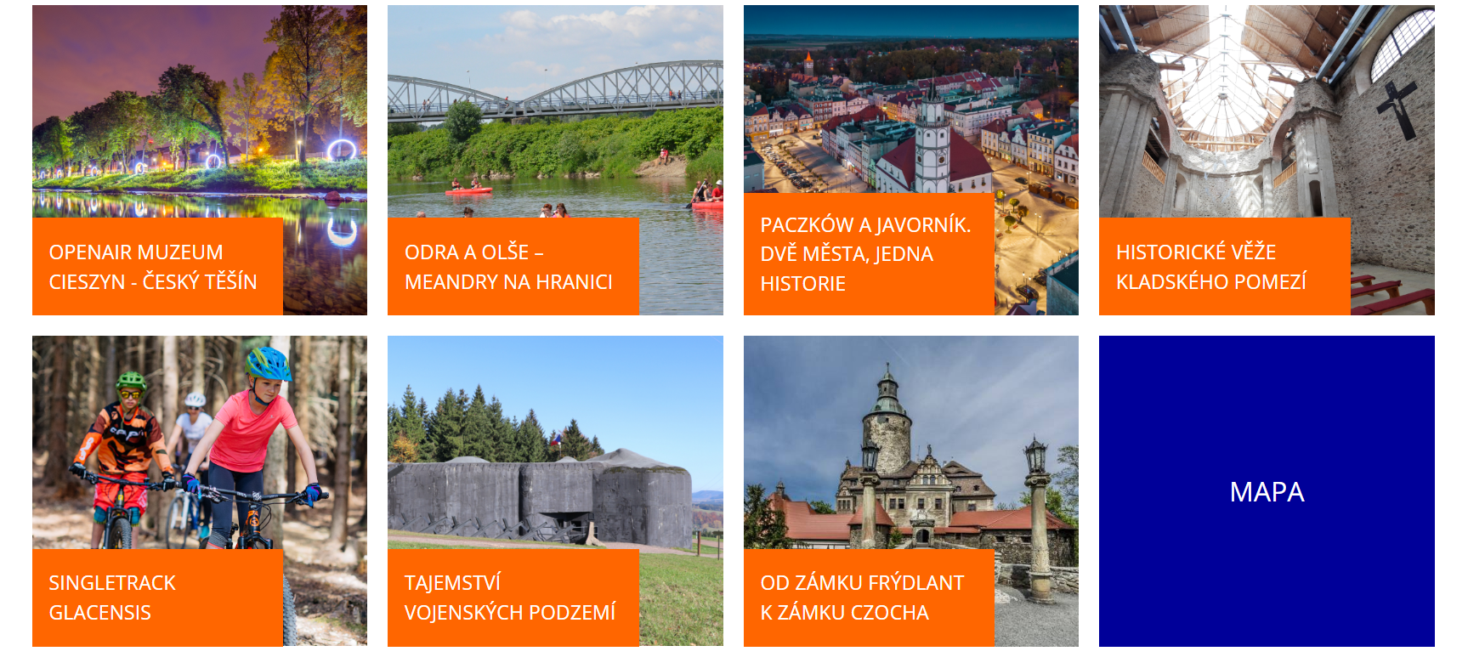
Projekty / Projekty

Slide 61
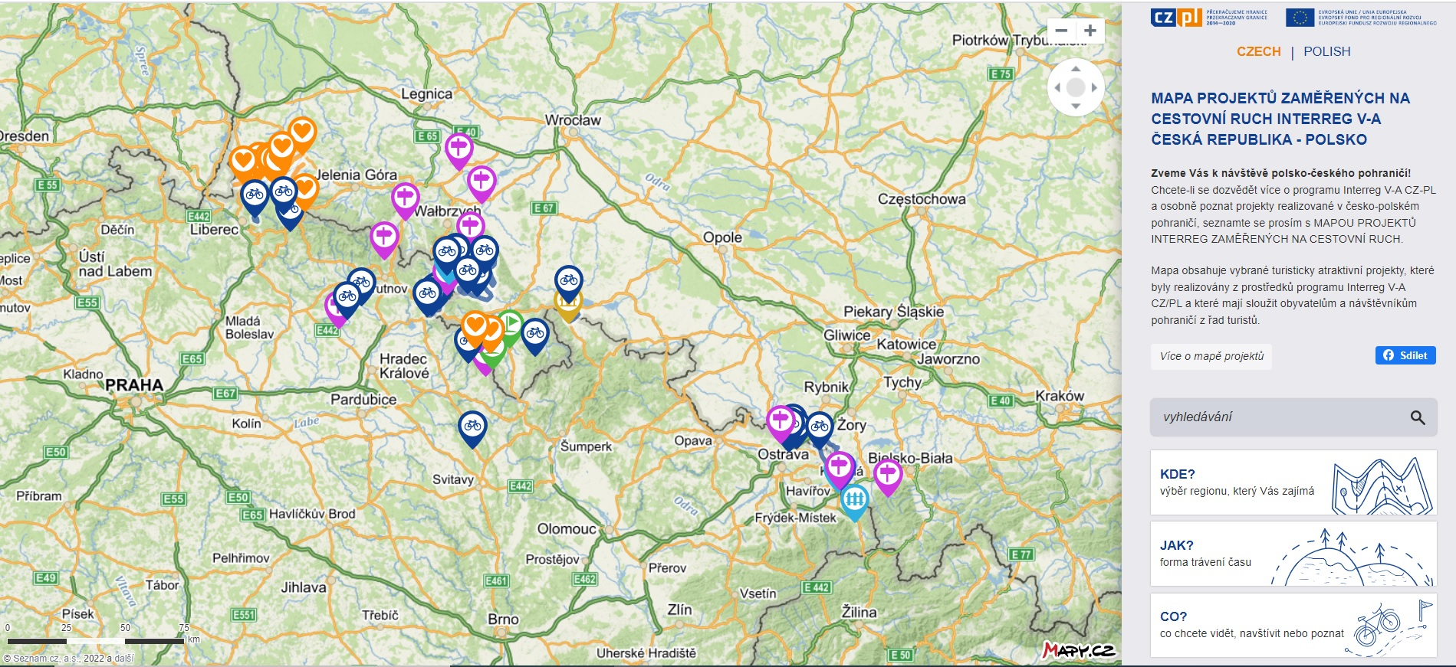
Mapa / Mapa

Slide 62





Toulky pohraničím
Wędrówki po pograniczu
Podcast / Podcast

Slide 63
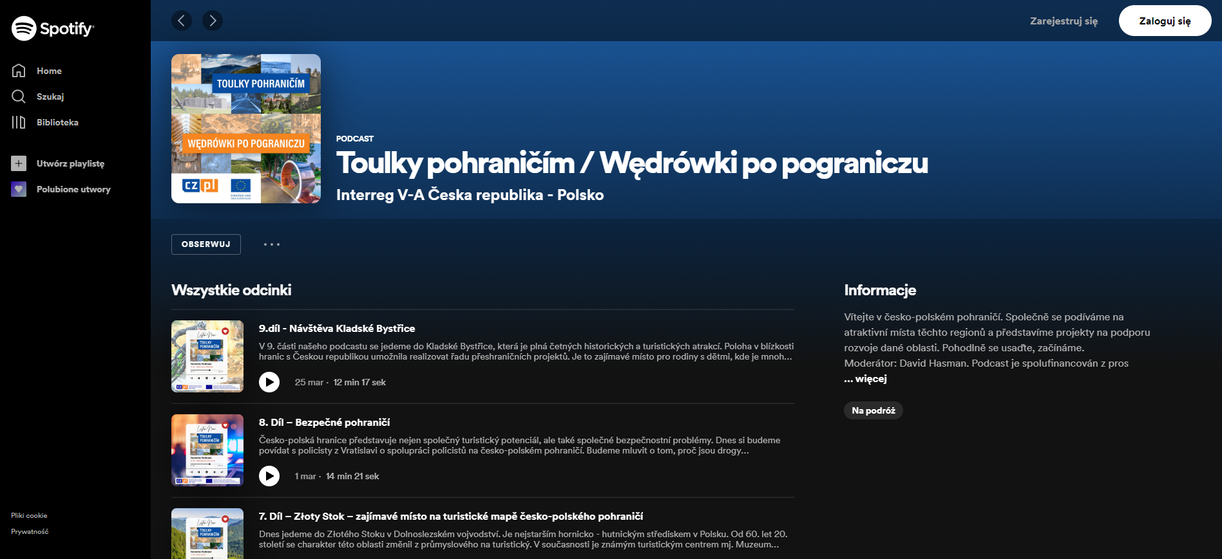
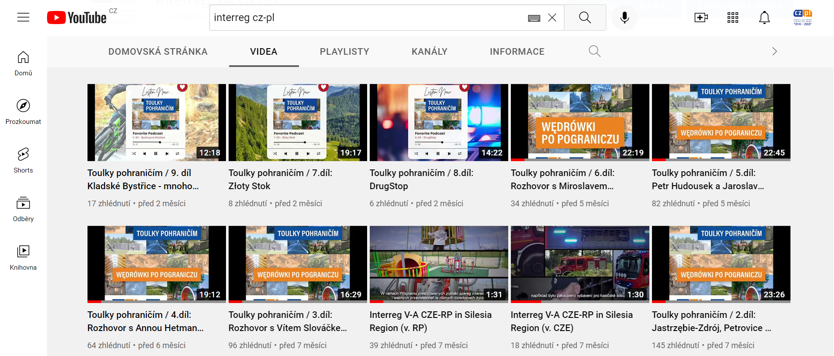
Podcast / Podcast

Slide 64
Děkuji za pozornost
Dziękuję za uwagę

